Slide 1

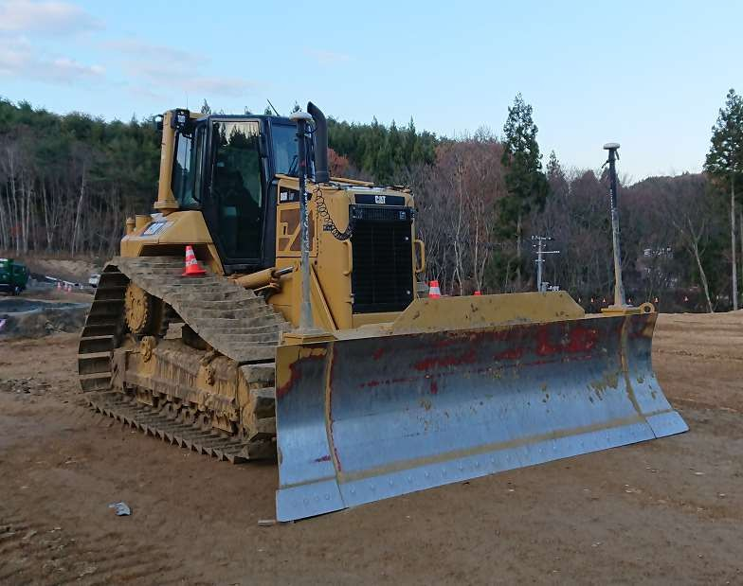
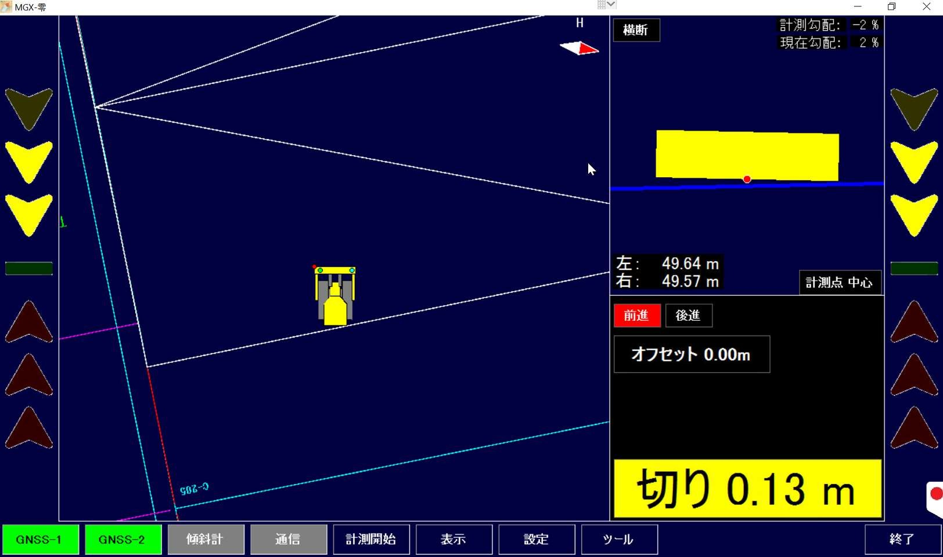
MGX-ZERO
ブルドーザー3Dマシンガイダンス
MGX-ZERO （エムジーエックス-ゼロ）は、 ブルドーザーの3Dマシンガイダンスシステムです。オペレーターに、キャビン内に設置したモニター画面を通じて、リアルタイムに切り盛り量を表示するとともに、敷き均し後の出来型を自動計測・保存を行うことができます。 計測したデータは標準的な点群処理ソフトウェアで利用することができ、施工後の出来形管理まで行うことができます。
主な特長
工事エリア内の丁張が不要。施工全体の効率化を実現。
タッチパネル操作を前提としたユーザーインターフェースを採用。
電源以外に重機との接続がないため、設置する重機を選びません。

Slide 2
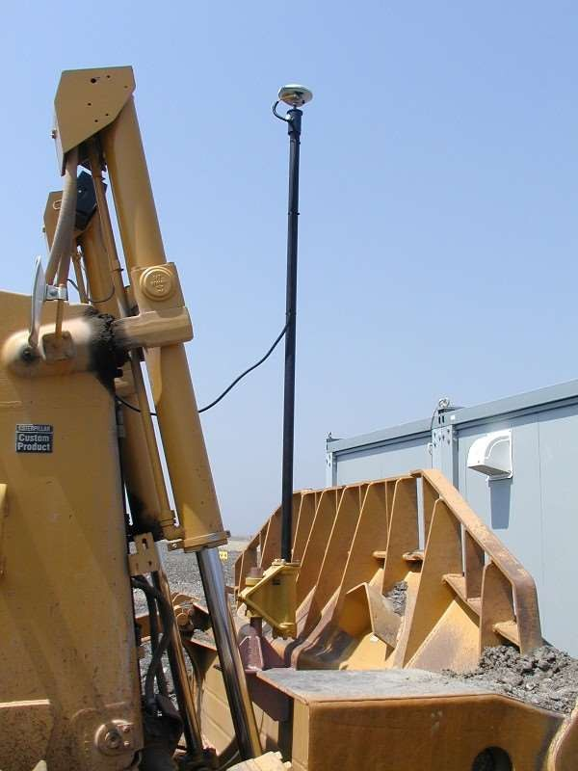
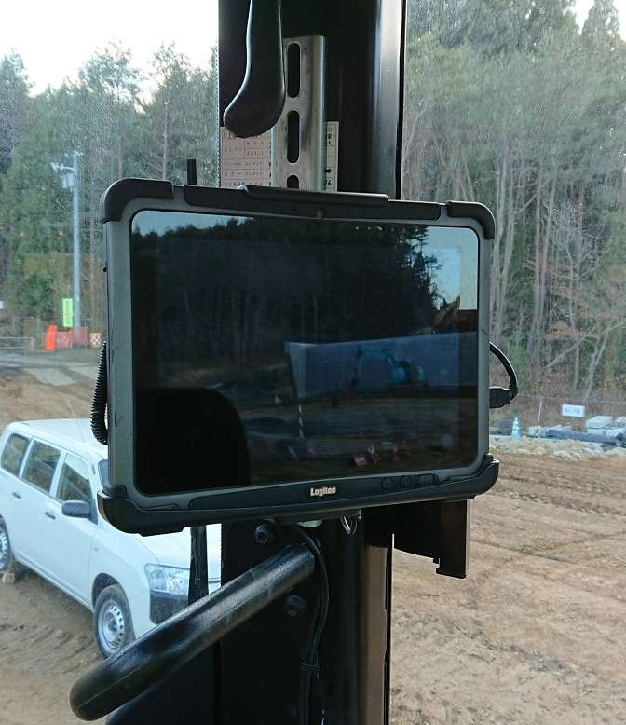

主な機能
施工誘導機能
－自車位置表示、切り盛り量表示、敷き均し後地盤高（メッシュ）表示。
座標系設定
－新旧測地系ならびにユーザー定義測地系対応。公共orローカル座標利用可能。
表示設定
－現在位置（公共・ローカル座標）、移動軌跡、グリッド、スケール、方位、車体傾斜など各種情報を表示。DXFファイルを背景図として表示可能。
GNSS・通信設定
－NMEAGGA,GGK対応。ほとんどのGPS受信機が利用可能。
－無線LAN、携帯電話などを利用し、外部からのアクセスが可能。
その他機能
－オートスクロール、ノースアップ、ヘディングアップ
－自動縮尺変更
（キャビン内へのシステム機器設置状況）
（排土板へのGPSアンテナ設置状況）
システム導入・設置から、取り扱い指導 まで対応させていただきます。また、機材についてはレンタルも行っております。
株式会社アクティブ・ソリューション
〒230-0042
横浜市鶴見区仲通2-70-2
TEL：045-947-2335
Your local Geosurf dealer

